Slide 1

数 学 实 验
Experiments in Mathematics
实验7 无约束优化
7.1 实例及其数学模型
7.2 无约束优化的基本方法
7.3 最小二乘法
7.4 MATLAB优化工具箱
姜启源等编著 清华大学出版社 2010

Slide 2
优化模型和算法的重要意义
最优化: 在一定条件下，寻求使目标最大(小)的决策
最优化是工程技术、经济管理、科学研究、社
会生活中经常遇到的问题, 如:
结构设计 资源分配 生产计划 运输方案
解决优化问题的手段
• 经验积累，主观判断
• 作试验，比优劣
• 建立数学模型，求解最优策略

Slide 3
(最)优化理论是运筹学的重要内容
OR/
MS/
DS
运筹学(OR: Operations/Operational Research)
管理科学(MS: Management Science)
决策科学(DS: Decision Science)
优化(Optimization)
规划(Programming)
无
约
束
优
化
线
性
规
划
非
线
性
规
划
整
数
规
划
组
合
优
化
不
确
定
规
划
多
目
标
规
划
目
标
规
划
网
络
优
化
动
态
规
划

Slide 4
优化问题的数学模型
min z = f (x), x ∈ Ω ⊆ R^{n}
x
x ~ 决策变量，f ~目标函数， Ω ~ 可行域
min z = f (x) (1)
x
s.t. g_{i}(x) ≤ 0, i = 1, 2, ..., m (2)
• 可行解 ( 只满足(2) ) 与最优解 ( 满足(1),(2) )
• 无约束优化 ( 只有(1) ) 与约束优化 ( (1), (2) )
• 实际问题一般总有约束，何时可用无约束优化处理？

Slide 5
无约束优化的主要内容
1. 优化问题的最优解条件；算法模式
2. 无约束优化的基本方法：
梯度法，牛顿法，拟牛顿法
3. 非线性最小二乘法
4. 优化工具箱的使用
5. 实际问题中的无约束优化模型

Slide 6
实例 1 产销量安排
某厂生产两个牌号的同一种产品，如何确定产量使利润最大?
牌号 | 产量 | 成本 | 价格
甲 | x₁ | q₁ | p₁
乙 | x₂ | q₂ | p₂
设
假设 1
产销平衡
假设 2
p 随 x (两种牌号) 增加而减小，呈线性关系
p₁ = b₁ − a₁₁ x₁ − a₁₂ x₂ , b₁, a₁₁, a₁₂ > 0, a₁₁ > a₁₂
p₂ = b₂ − a₂₁ x₁ − a₂₂ x₂ , b₁, a₁₁, a₁₂ > 0, a₂₂ > a₂₁

Slide 7
实例 1 产销量安排
假设 3
q 随 x (本牌号) 增加而减小，呈负指数关系
q₁ = r₁e^{−λ 1 x1} + c₁ , r₁, λ₁, c₁ > 0
q₂ = r₂e^{−λ 2 x2} + c₂ , r₂, λ₂, c₂ > 0
目标
利润最大
max z(x₁, x₂) = ( p₁ − q₁ ) x₁ + ( p₂ − q₂ ) x₂
x₁, x₂

Slide 8
实例 2 饮酒驾车血液中的酒精含量(续)
已有如下测试数据
时间t /h | 1 | 2 | 3 | 4 | 5 | 6 | ☹ | 11 | 12
酒精含量c /(mg/100mL) | 82 | 77 | 68 | 51 | 41 | 38 | ☹ | 15 | 12
模型建立
dc
dt
= – kc
初始条件
c(0) = c₀ = d/V
─
解之得
c(t) =
d
V
e ^{–kt}
─
y = a₁ t + a₂
记 y = lnc(t), a₁ = –k, a₂ = lnc₀
线性方程组 y_{i} = a₁ t_{i} + a₂, i = 1, 2, ... , n (n = 12)
方程个数超过了未知数个数，称为超定方程组

Slide 9
曲线拟合与最小二乘准则
一般情况下，超定方程组在普通意义下无解，
只能在新设定的准则下定义它的解，求解超定方程组
的一个实际背景就是像本例这样的数据拟合问题。
数据拟合问题的提法
已知一组数据, 即平面上 n 个点 (x_{i}, y_{i}), i = 1, …, n,
寻求一个函数（曲线）y = f (x), 使 f (x) 在某种准则下
与所有数据点最为接近，即曲线拟合得最好。

Slide 10
曲线拟合与最小二乘准则
y
使点 ( x_{i} , y_{i} ) 与曲线 y = f (x) 的距离 δ_{i} 尽量小, i = 1,…, n
+
+
+
δ_{i}
y = f (x)
+
+
(x_{i},y_{i})
+
+
+
+
x
最小二乘准则
使 f (x_{i}) 与 y_{i} ( i = 1 , 2 , ... , n ) 之差的平方和
(即图中 δ_{i} 的 平方和) 最小

Slide 11
曲线拟合—线性最小二乘法的基本思路
假定拟合函数 y = f (x)具有如下形式:
f (x) = β₀ϕ₀(x) + β₁ϕ₁(x)+ …+ β_{m}ϕ_{m}(x) （1）
其中ϕ₀(x), ϕ₁(x), …,ϕ_{m}(x) (m < n)是事先选定的一组函数, 称为基函数, β₀, β₁, …, β_{m} 为待定系数, 且m + 1 < n。
^{n}
_{i=1}
^{n}
_{i=1}
记 J(β₀, β₁, …, β_{m}) = δ_{i}² = [ f (x_{i}) – y_{i} ]²
∑
∑
^{n}
_{i=1}
^{m}
_{k=0}
= [ β_{k}ϕ_{k}(x_{i}) – y_{i} ]² (2)
∑
∑
按照最小二乘准则, 问题归结为：求 β₀, β₁, …, β_{m} 使
J(β₀, β₁, …, β_{m}) 最小。

Slide 12

实例 3 飞机精确定位问题
北
VOR1
x = 764, y = 1393
161.2°(0.8°)
DME
x = 155, y = 987
864.3(2.0)
飞机
x = ?, y = ?
45.1°(0.6°)
VOR3
x = 1571, y = 259
y
VOR2
x = 629, y = 375
309.0°(1.3°)
O x
飞机与监控台（图中坐标和测量距离的单位是“公里”）

Slide 13
实例 3 飞机精确定位问题
已知数据:
设备位置坐标分别为 ( x_{i} , y_{i} ), i = 1, 2, 3, 4;
记测量角度为 θ_{i} , 角度误差为 σ_{i} , i = 1, 2, 3;
记测量距离为 d₄ , 距离误差为 σ₄ .
要求计算:
飞机位置坐标 ( x, y )
不考虑误差因素
量纲不符!
?
atan2( x_{i} − x, y_{i} − y ) = θ_{i} , i = 1, 2, 3;
–––––––––––––––––
超定方程组,
√ ( x₄ − x )² + ( y₄ − y )² = d₄
非线性最小二乘!
–––––––––––––––––
³
_{i=1}
atan2( x_{i} − x, y_{i} − y )
θ_{i}
√ ( x₄ − x )² + ( y₄ − y )²
d₄
⎛ ⎞²
⎜ ⎟
⎝ ⎠
⎛ ⎞²
⎜ ⎟
⎝ ⎠
min ––––––––––––––––– + ––––––––––––––––––
Σ
x, y

Slide 14
实例 3 飞机精确定位问题
考虑误差因素:
误差非均匀分布!
θ_{i} − σ_{i} ≤ atan2( x_{i} − x, y_{i} − y ) ≤ θ_{i} + σ_{i}
非线性规划
–––––––––––––––––
d₄ − σ₄ ≤ √ ( x₄ − x )² + ( y₄ − y )² ≤ d₄ + σ₄
?
Min x; Min y; Max x; Max y.
有人也可能会采用其他目标，如：
以距离为约束，优化角度误差之和（或平方和）;
?
或以角度为约束，优化距离误差.
仅部分考虑误差!
角度与距离的“地位”不应不同！

Slide 15
实例 3 飞机精确定位问题
误差一般服从什么分布？
正态分布
不同的量纲如何处理？
归一化处理 !
min E(x, y) =
无约束非线性最小二乘模型
–––––––––––––––––
³
_{i=1}
atan2( x_{i} – x, y_{i} – y ) − θ_{i}
σ_{i}
d₄ – √ ( x₄ – x )² + ( y₄ – y )²
σ₄
Σ
⎛ ⎞²
⎜ ⎟
⎝ ⎠
⎛ ⎞²
⎜ ⎟
⎝ ⎠
––––––––––––––––––––– + ––––––––––––––––––––––
角度需要进行预处理，
如利用atan2函数, 值域(-pi, pi)

Slide 16
求解无约束优化的基本思路
给定一个函数 f (x), 寻找 x* 使得 f ( x* ) 最小，即
min f (x)
其中 x = (x₁, x₂, …, x_{n})^{T} ∈ ℜ^{n}
x
f (x)
局部最优解
x_{l}
*
全局最优解
x_{g}
°
x
必要条件:
∇f ( x* ) = ( f_{x1}, f_{x2}, …, f_{xn} )^{T} = 0
⎡ ⎤
⎢ ⎥
⎣ ⎦ _{n×n}
∂ ²f
∂ x_{i} ∂ x_{j}
充分条件:
∇f ( x* ) = 0， ∇²f ( x* ) > 0，
∇²f = –––––––
Hessian 矩阵

Slide 17
无约束优化: 最优解的分类和条件
基本思想:
在 ℜ^{n} 中某一点，确定一个搜索方向及
沿该方向的移动步长，得到使目标函数下降的新的点
Step 1 初始化：初始点 x⁰，终止准则等
迭代
步骤
Step 2 迭代改进：方向 d ^{k}，步长 α ^{k}
x ^{k+1} = x ^{k} + d ^{k}α ^{k}, 使 f ( x ^{k+1} ) < f ( x ^{k} )
Step 3 终止检验：得到最优解 x* = x ^{k+1}
或 k+1 ⇒ k 转 2
选择 d ^{k}, α ^{k}, 使 f 下降更快 ⇒ 不同算法

Slide 18
搜索方向d ^{k}的选择
1. 最速下降法 (梯度法)
暂不考虑搜索步长，可设 α ^{k} = 1
将 f ( x ^{k+1} ) 在 x ^{k} 点作泰勒展开，只保留一阶项，有
f ( x ^{k+1} ) = f ( x ^{k} + d ^{k} ) = f ( x ^{k} ) + ∇f ( x ^{k} )^{T}d ^{k}
下降方向
∇f ( x ^{k} )^{T}d ^{k} < 0
最速下降方向
d ^{k} = −∇f ( x ^{k} )
迭代改进格式
x ^{k+1} = x ^{k} − ∇f ( x ^{k} )
算法特点 初始阶段改进较快，最优解附近改进较慢

Slide 19
搜索方向d ^{k}的选择
2. Newton方法
将 f ( x ^{k+1} ) 在 x ^{k} 点作泰勒展开至二阶项，用 d 替代 d ^{k}
f ( x ^{k+1} ) = f ( x ^{k} + d ) = f ( x ^{k} ) + ∇f ( x ^{k} )^{T}d + – d ^{T} ∇²f ( x ^{k} ) d
1
2
求 d 使 f (x ^{k+1}) 极小
⇒右端对 d 导数为0
⇒∇f (x ^{k}) + ∇²f (x ^{k}) d = 0
牛顿方程
∇²f ( x ^{k} ) d = −∇f ( x ^{k} )
牛顿方向
d = −(∇²f ( x ^{k} ))⁻¹ ∇f ( x ^{k} )
迭代格式
x ^{k+1} = x ^{k} − (∇²f ( x ^{k} ))⁻¹ ∇f ( x ^{k} )
特点 局部 2 阶收敛; 需计算 Hessian 阵, 它可能病态或不正定
比较 解 F(x) = 0 的牛顿法
x^{(k+1)} = x^{(k)} – [ F'(x^{(k)})]^{–1} F(x^{(k)})
F(x) ⇔ ∇f ( x )

Slide 20
搜索方向d ^{k}的选择
3. 拟Newton方法
目的
不计算 Hessian 阵，克服病态、不正定、计算复杂
等缺陷，同时保持收敛较快的优点
思路
回顾解方程组 F(x) = 0 的拟牛顿法
x^{(k+1)} = x^{(k)} – [ F'(x^{(k)})]^{–1} F(x^{(k)})
x^{(k+1)} = x^{(k)} – ( A^{(k)} )^{–1} F(x^{(k)})
要求 A^{(k)} 满足 A^{(k)}(x^{(k)} – x^{(k–1)} ) = F(x^{(k)}) – F(x^{(k–1)})
用迭代方法 A^{(k)} = A^{(k–1)} + ΔA^{(k–1)} 计算A^{(k)}
优化问题 min f (x)
∇f ( x ) 相当于 F(x)
x
∇²f ( x ) 相当于 F '(x)
∇²f 不一定正定，构造正定阵 G 代替 ∇²f

Slide 21
搜索方向d ^{k}的选择
3. 拟Newton方法(续)
设在第 k 步, G ^{k} 已得到, 记 H ^{k} = (G ^{k} )^{–1}, 可计算
x ^{k+1} = x ^{k} − H ^{k} ∇f ( x ^{k} )
记 Δ x ^{k} = x ^{k+1} − x ^{k},
Δ f ^{k} = ∇f ( x ^{k+1} ) − ∇f ( x ^{k} )
按照 拟牛顿条件：
G ^{k+1}Δ x ^{k} = Δ f ^{k}
或 Δ x ^{k} = H ^{k+1}Δ f ^{k}
构造迭代公式
G ^{k+1} = G ^{k} + ΔG ^{k}
或 H ^{k+1} = H ^{k} + ΔH ^{k}
于是有 x ^{k+2} = x ^{k+1} − H ^{k+1} ∇f ( x ^{k+1} )

Slide 22
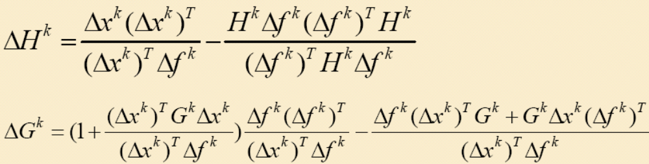
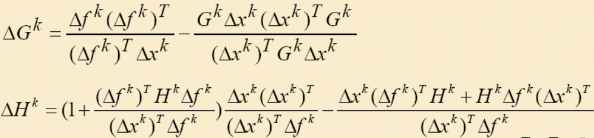
搜索方向d ^{k}的选择
3. 拟Newton方法(续2)
3.1 Davidon-Fletcher-Powell ( DFP ) 公式
3.2 Broyden-Fletcher-Goldfarb-Shanno ( BFGS ) 公式

Slide 23
搜索步长α ^{k}的选择
线性搜索(Line Search) 确定步长方法
思路
给定 x ^{k} 和方向 d ^{k}, 确定步长α ^{k}, 使得
min f ( x ^{k} + α d ^{k} )
~ 一维优化问题
α
d f
dx α ^{k}
⎢
⎢
⎢
( d ^{k} )^{T} ∇f ( x ^{k} + α ^{k}d ^{k} ) = 0
––– = 0
优化
算法
黄金分割(0.618)法、Fibonacci法、
Newton切线法、割线法、2次或3次插值法等

Slide 24
非线性最小二乘(Least Square)拟合
问题
给定 ( t_{i} , y_{i} ), i = 1, …, n, 拟合一个函数 y = f ( t, x ),
其中 x 为待定的参数向量, f 对 x 非线性。
记误差 r_{i} (x) = y_{i} − f ( t_{i} , x )， r(x) = ( r₁(x), r₂(x), ..., r_{n} (x) )^{T}
优化模型
min R( x ) = r^{T}(x) r(x)
x
根据目标函数是 r(x) 的二次函数的特点
构造简单算法

Slide 25
非线性最小二乘拟合
R( x ) = r^{T}(x) r(x)
记 r(x) 的雅各比阵为
J(x) = ( ∂r_{i /} ∂x_{j} )_{n×m}
∇R = 2J(x)^{T}r(x), ∇²R = 2J(x)^{T}J(x) + 2S
^{n}
_{i=1}
S = r_{i} (x) ∇²r_{i} (x), ∇²r_{i} (x) = ( ∂²r_{i /} ∂x_{k} ∂x_{l} )_{m×m}
Σ
讨论
• 牛顿法要计算 Hessian 矩阵，其中 S 计算量大
• 若 f 对 x 线性, 则化为线性最小二乘拟合, 此时 S = 0
特定算法考虑如何忽略或近似矩阵 S。

Slide 26
非线性最小二乘拟合
Gauss-Newton算法：
忽略矩阵 S
∇R = 2J(x)^{T}r(x) , ∇²R = 2J(x)^{T}J(x) + 2S
+ 2S
牛顿方程
∇²f ( x ^{k} ) d = −∇f ( x ^{k} )
f 用 R 代替，下降方向 d ^{k} 满足
J( x ^{k} )^{T}J( x ^{k} )d ^{k} = −J( x ^{k} )^{T}r( x ^{k} )
G-N算法：
收敛性依赖 f 对 x 的线性程度, 及
偏差 r 的大小

Slide 27
非线性最小二乘拟合
Levenbery-Marquardt 算法：
G-N算法修正
J( x ^{k} )^{T}J( x ^{k} )d ^{k} = −J( x ^{k} )^{T}r( x ^{k} )
防止 J( x ^{k} )^{T}J( x ^{k} ) 出现病态
(J( x ^{k} )^{T}J( x ^{k} ) + α ^{k}I ) d ^{k} = −J( x ^{k} )^{T}r( x ^{k} )
其中 α ^{k} > 0 是修正系数
L-M算法：
d ^{k} 位于牛顿方向(α ^{k} 很小)和
负梯度方向(α ^{k} 很大)之间

Slide 28

优化工具箱
模型 min f (x), x ∈ R^{n}
f.m ~ f(x)的m文件名
x0 ~初始点; x ~最优解
P1,P2, … ~ 传给fun的参数
中间输入项缺省用[ ]占位
x
基本用法：
x = fminbnd(@f,lb,ub)
x = fminunc(@f,x0)
x = fminunc(@f,x0,options,P1,P2,...)
x = fminsearch(@f,x0,options,P1,P2,...)
例1 min( 3sin x + x ), x ∈ [1, 8]
ex741_1.m
x² y²
a b
例2 min –– + –– , 其中 a = b = 2
ex741_2.m

Slide 29
非线性最小二乘法
模型 min r^{T}(x) r(x)
r_{i} (x) = y_{i} − f ( t_{i} , x )，
r(x) = ( r₁(x), r₂(x), ..., r_{n} (x) )^{T}
lb ≤ x ≤ ub
[x,resnorm,res,exitf,out,lambda,jacob] =
lsqcurvefit(@f,x0,t,y,lb,ub,options,P1,P2,…)
[x,resnorm,res,exitf,out,lambda,jacob]=
lsqnonlin(@fun,x0,lb,ub,options,P1,P2,…)
输入的用法与fminunc类似，但注意：
f.m ~ f(x) 的m文件名: function y = f(x, t)
fun.m~r(x)的m文件名: function r = fun(x,t,y)
输出 resnom = r(x)^{T}*r(x), res = r(x) (误差向量)

Slide 30
非线性最小二乘法
模型 min r^{T}(x) r(x)
lb ≤ x ≤ ub
例3 用下面一组数据拟合c( t ) = r e^{–k} ^{t} 中的系数 r, k :
t | 0.25 | 0.5 | 1 | 1.5 | 2 | 3 | 4 | 6 | 8
c | 19.21 | 18.15 | 15.36 | 14.10 | 12.89 | 9.32 | 7.45 | 5.24 | 3.01
ex742.m

Slide 31
实例 1 产销量安排_{p.138,161}
原问题
p_{i} = b_{i} − a_{i1} x₁ − a_{i2} x₂ , b_{i}, a_{i1}, a_{i2} > 0, i = 1, 2
q_{i} = r_{i} e^{−λ i xi} + c_{i} , r_{i}, λ_{i}, c_{i} > 0 , i = 1, 2
max z(x₁, x₂) = ( p₁ − q₁ ) x₁ + ( p₂ − q₂ ) x₂
x₁, x₂
已知
数据
a₁₁ a₁₂ 1 0.1 100
a₂₁ a₂₂ 0.2 2 280
⎛ ⎞ ⎛ ⎞ ⎛ ⎞
⎜ ⎟ ⎜ ⎟ ⎜ ⎟
⎝ ⎠ ⎝ ⎠ ⎝ ⎠
= , b =
r^{T} = ( 30 100 ), λ^{T} = ( 0.015 0.02 ), c^{T} = ( 20 30 )
min f ( x ) = −(b₁ − a₁₁ x₁ − a₁₂ x₂ − r₁e^{−λ 1} ^{x1} − c₁ ) x₁
−(b₂ − a₂₁ x₁ − a₂₂ x₂ − r₂e^{− λ 2} ^{x2} − c₂ ) x₂

Slide 32
实例 1 产销量安排_{p.141,153}
初始点
的选择
忽略成本及价
格中 a₁₂, a₂₁
a₁₁ a₁₂ 1 0.1
a₂₁ a₂₂ 0.2 2
⎛ ⎞ ⎛ ⎞
⎜ ⎟ ⎜ ⎟
⎝ ⎠ ⎝ ⎠
=
问题简化为
min f ( x ) = −(b₁ − a₁₁ x₁ ) x₁ − (b₂ − a₂₂ x₂ ) x₂
其解为 x₁ = b₁ / 2a₁₁ = 50, x₂ = b₂ / 2a₂₂ = 70
将其作为原问题的初始点
命令和最优解
x = fminunc(@f, x0)
ex743.m
x = 23.9025 62.4977 z = 6.4135e+003
即甲产量为23.9025，乙产量为62.4977，最大利润为6413.5

Slide 33
实例 2 饮酒驾车血液中的酒精含量(续)
已有如下测试数据
时间t /h | 1 | 2 | 3 | 4 | 5 | 6 | ☹ | 11 | 12
酒精含量c /(mg/100mL) | 82 | 77 | 68 | 51 | 41 | 38 | ☹ | 15 | 12
模型建立
dc
dt
= – kc
初始条件
c(0) = c₀ = d/V
─
解之得
c(t) =
d
V
e ^{–kt}
─
y = a₁ t + a₂
记 y = lnc(t), a₁ = –k, a₂ = lnc₀
超定方程组
ex744.m

Slide 34
实例 3 飞机精确定位问题_{p.144,155}
min E(x, y) =
无约束非线性最小二乘模型
–––––––––––––––––
³
_{i=1}
atan2( x_{i} – x, y_{i} – y ) − θ_{i}
σ_{i}
d₄ – √ ( x₄ – x )² + ( y₄ – y )²
σ₄
Σ
⎛ ⎞²
⎜ ⎟
⎝ ⎠
⎛ ⎞²
⎜ ⎟
⎝ ⎠
––––––––––––––––––––– + ––––––––––––––––––––––
角度需要进行预处理，
如利用atan2函数, 值域(-pi, pi)
ex745.m
飞机坐标 ( 978.31, 723.98 ), 误差平方和 0.6685

Slide 35
控制精度，观察中间结果，控制迭代次数等
p.162
Options控制参数设定/获取: optimset; optimget
Optimset %显示控制参数
optimset optfun %显示optfun的控制参数
opt=optimset %控制参数设为[](即缺省值)
opt=optimset(optfun) %optfun控制参数设缺省值
Opt=optimset('par1',val1,'par2',val2,...)
Opt=optimset(oldopts,'par1',val1,...)
opt=optimset(oldopts,newopts)
val=optimget(opt,'par1','par2',…)
val=optimget(opt,'par1','par2',…, default)

Slide 36
主要控制参数(对大规模/中等规模算法均有效)
p.159
Diagnostics 'on' | {'off'} %是否显示诊断信息
Display 'off' | 'iter' | 'final' | 'notify' %显示信息的级别
GradObj 'on' | {'off'} %是否采用分析梯度
Jacobian 'on' | {'off'}
%是否采用采用分析Jacob阵（用于约束优化中）
LargeScale 'on' | {'off'} %是否采用大规模算法
MaxFunEvals 最大函数调用次数
MaxIter 最大迭代次数
TolCon 约束的控制精度（用于约束优化中）
TolFun 函数值的控制精度
TolX 解的控制精度

Slide 37
更多输出：最优值等
最一般的输出形式
[x, fv, exitflag, output, grad, hess] = fminunc(...)
fv 目标函数值
exitflag > 0 收敛, 0 达到函数或迭代次数, < 0 不收敛
Output
iterations 实际迭代次数
funcCount 实际函数调用次数
algorithm 实际采用的算法
cgiterations 实际PCG迭代次数（大规模算法用）
stepsize 最后迭代步长（中等规模算法用）
irstorderopt 一阶最优条件（梯度的范数）
grad 目标函数的梯度
hess 目标函数的Hessian矩阵

Slide 38
优化工具箱
p.163
x² y²
a b
例4 min –– + –– , 其中 a = 10, b = 1
观察中间结果，用optimset控制参数选择以
将解的精度提高到10^{–16}
ex746_4.m

Slide 39
算法选择：optimset 中参数控制
p.159
LargeScale 'on' | 'off' （on为缺省）
系统缺省采用大规模算法（如果可能）
当设为'off' 时缺省：BFGS、混合 2, 3 次多项式插值
搜索方向的算法选择
HessUpdate = 'dfp' （DFP算法）
HessUpdate = 'steepdesc'（最速下降算法）
搜索步长的算法选择
LineSearchType='quadcubic' 混合2, 3次多项式插值
LineSearchType='cubicpoly' 3次多项式插值

Slide 40
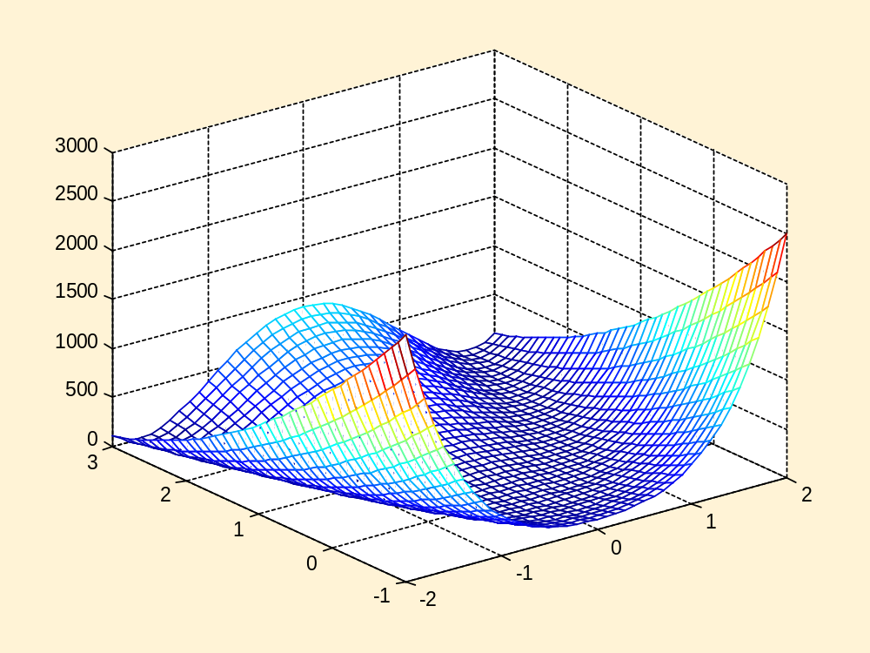
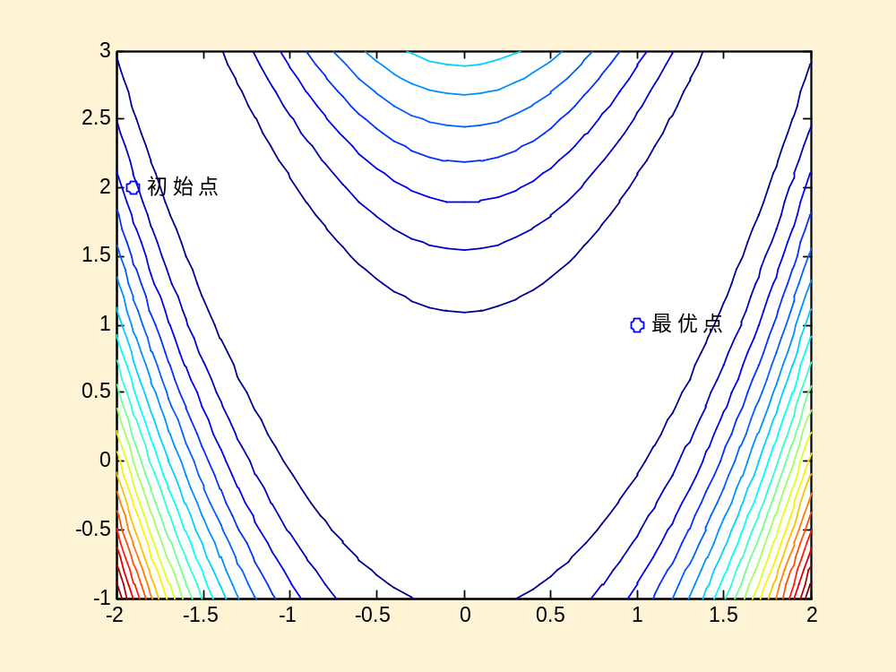
例5 Rosenbrock函数 100 ( x₂ − x₁² )² + ( 1 − x₁ )²
p.164
的图形。
ex746_5p.m

Slide 41
例5 Rosenbrock函数 100 ( x₂ − x₁² )² + ( 1 − x₁ )²
p.165
的最优解为 x* = ( 1, 1 )，极小值为 f * = 0。
ex746_5.m
试用不同算法 ( 搜索方向和搜索步长 ) 求数值
最优解，选定初值为 ( −1.9, 2 )。
计算结果如下：
情况 | 搜索方向 | 步长 搜索 | 最优解 x₁ | 最优解 x₂ | 最优值 | 目标函数 调用次数
1 | bfgs | 混合 二、 三次 插值 | 9.9994e-001 | 9.9988e-001 | 4.0636e-009 | 166
2 | dfp |  | 1.0000e+000 | 9.9999e-001 | 1.0372e-008 | 156
3 | gillmurray |  | 9.9989e-001 | 9.9978e-001 | 1.2472e-008 | 149
4 | steepdesc |  | -8.0263e-001 | 6.5064e-001 | 3.2536e+000 | 1003
5 | bfgs | 三次 插值 | 9.9986e-001 | 9.9969e-001 | 1.3525e-007 | 165
6 | dfp |  | 1.0538e+000 | 1.1140e+000 | 4.0850e-003 | 804
7 | gillmurray |  | 1.0000e+000 | 1.0001e+000 | 2.0462e-009 | 159
8 | steepdesc |  | -1.1821e+000 | 1.4037e+000 | 4.7656e+000 | 1002

Slide 42
无约束优化
模型 min f (x), x ∈ R^{n}
p.159
x
采用分析梯度：
GradObj = 'on'
x = fminunc(@fun,x0,opt,…)
fun.m 中还要有 ∇f (x)
一般形式 function [f, g] = fun(x)
续例5 f (x₁, x₂ ) = 100 ( x₂ − x₁² )² + ( 1 − x₁ )²
−400 x₁( x₂ − x₁² ) − 2 ( 1 − x₁ )
200 ( x₂ − x₁² )
⎡ ⎤
⎢ ⎥
⎣ ⎦
算出∇f =
ex746_5g.m

Slide 43
p.159
用分析方法计算梯度的结果如下：
情况 | 搜索方向 | 步长 搜索 | 最优解 x₁ | 最优解 x₂ | 最优值 | 目标函数 调用次数
1 | bfgs | 混合 二、 三次 插值 | 1.0001e+000 | 1.0002e+000 | 8.9856e-009 | 105
2 | dfp |  | 1.0001e+000 | 1.0003e+000 | 2.2515e-008 | 109
3 | gillmurray |  | 1.0001e+000 | 1.0002e+000 | 8.9856e-009 | 105
4 | steepdesc |  | -2.5150e-001 | 8.2350e-002 | 1.6027e+000 | 1002
5 | bfgs | 三次 插值 | 1.0000e+000 | 1.0001e+000 | 1.2748e-009 | 53
6 | dfp |  | 1.0007e+000 | 1.0015e+000 | 6.2856e-007 | 201
7 | gillmurray |  | 9.9999e-001 | 9.9998e-001 | 6.4839e-009 | 55
8 | steepdesc |  | -1.0590e+000 | 1.1245e+000 | 4.2404e+000 | 401
与前面结果比较，分析方法的结果要好一些

Slide 44
几个值得注意的问题
p.160
梯度函数：利用分析梯度可能改进算法的性能.
精度控制：对迭代次数有重大影响，应适当选择.
改变初始值 由一个初值出发通常得到局部最优解，
如果函数存在多个局部最优，只有改变初值，对局
部最优进行比较，才有可能得到全局最优解。
算法选择：BFGS公式，混合2，3次插值，一般较好。
其他算法选择： （详细用法请查阅help文档）
高度非线性、不连续时可用程序fminsearch(@fun,x0)
单变量时可用程序fminbnd(@fun,v1,v2)

Slide 45
非线性最小二乘法
模型 min r^{T}(x) r(x)
r_{i} (x) = y_{i} − f ( t_{i} , x )，
r(x) = ( r₁(x), r₂(x), ..., r_{n} (x) )^{T}
lb ≤ x ≤ ub
[x,resnorm,res,exitf,out,lambda,jacob] =
lsqnonlin(@fun,x0,lb,ub,options,P1,P2,…)
输入的用法与fminunc类似，但注意：
fun.m~r(x)
的m文件名，Jacobian = 'on' 时含有导数信息 ∇r ( x )
function [ r,J ] = fun(x)

Slide 46
非线性最小二乘法
模型 min r^{T}(x) r(x)
lb ≤ x ≤ ub
算法选择:
缺省：大规模算法（ LargeScale = 'on' ）
当 LargeScale = 'off' ：
• 缺省： Levenberg-Marquardt 算法；
• LevenbergMarquardt = 'off': Gauss-Newton法.
一维搜索（线搜索）步长选择与fminunc中类似
ex746_5lsq.m
p.166
ex746_5lsq_j.m
p.167

Slide 47
其他: 非线性方程(组)
单变量方程求根： f (x) = 0, x ∈ R
[ x, fval, exitflag, output ] =
fzero(fun, x0, options, P1, P2,...)
多变量方程组求零点： F(x) = 0, x ∈ R^{n}
[ x, fval, exitflag, output, jacobian ] =
fsolve(fun, x0, options, P1, P2, ... )

Slide 48
其他: 非负最小二乘
min – || C x − d ||₂²
1
2
x ≥ 0
[ x, resnorm, res, exitf, out, lambda ] =
lsqnonneg(C, d, x0, options)
数据拟合也可用
lsqcurvefit
min – || F(x, xdata) − ydata ||₂²
1
2
x ≥ 0
= min – ( F(x, xdata_{i}) − ydata_{i} )₂²
1
2
Σ
^{i}
x ≥ 0
[ x, resnorm, res, exitf, out, lambda, jacob ] =
lsqcurvefit(fun, x0, x, y, lb, ub, opt, P1, P2, …)

Slide 49
其他: 约束线性最小二乘
min – || C x − d ||₂²
1
2
x ≥ 0
s.t. A₁x ≤ b₁, A₂x = b₂, lb ≤ x ≤ ub
[ x, resnorm, res, exitflag, output, lambda ] =
lsqlin(C, d, A1, b1, A2, b2, lb, ub, x0,options)
其他优化程序 ( 实验 8 )
其他优化程序
linprog ： 线性规划
quadprog：线性规划
fmincon： 约束非线性规划
Fgoalattain：多目标规划
fminimax ： 极小极大
fseminf ： 半无穷规划

Slide 50
实验练习
实验目的
1．掌握 Matlab 优化工具包的基本用法，对不同算法进
行初步分析、比较。
2．练习建立和求解实际问题的无约束优化模型和非线性
最小二乘拟合模型。
实验内容
老师课上布置

